Slide 1
Deskundigheidsbevordering
PIT 10
Les 5
5 juni 2020

Slide 2
Lesprogramma
Terugblik & planning
Stappen in je onderzoek
Literatuuronderzoek
Betrouwbare bronnen
Afronding

Slide 3
Terugblik & planning
Wie weet nog wat we tot nu toe in de lessen hebben besproken? Wat heb je tot nu toe gedaan?
Wat wordt er van je verwacht?
Wat is het eindproduct?
Check voor jezelf: Heb je al een onderzoeksvraag opgesteld en minimaal 4 deelvragen? Heb je al een inleiding geschreven a.d.h.v. de 5xw+1xh formule?

Slide 4
Planning
Data + lesweek | Inhoud | Deadlines:
Lesweek 1 07-05 | Uitleg PIT 10 + planning Fasen in een onderzoek Aan de slag (persoonlijke leervraag en vooronderzoek) | Vooronderzoek (bronnenonderzoek) + persoonlijke leervraag (inleveren It’s learning voor 13 mei 2020)
Lesweek 2 14-05 | Vraagstelling (concrete onderzoeksvraag) Start literatuuronderzoek | Onderzoeksvraag + minimaal 4 deelvragen
Lesweek 3 21-05 | Vrij i.v.m. Hemelvaart (zelfstandig aan de slag)
Lesweek 4 28-05 | Vrij i.v.m. examenweek (zelfstandig aan de slag)
Lesweek 5 04-06 | Literatuuronderzoek Betrouwbare bronnen
Lesweek 6 11-06 | Praktijkonderzoek | Literatuuronderzoek is af.
Lesweek 7 18-06 | APA richtlijnen (bronvermelding + literatuurlijst)
Lesweek 8 25-06 | Conclusie (hypothesen/aanbevelingen) | Inleveren PIT 10 via It’s learning
Lesweek 9 02-06 | Brief aan jezelf (terugblik periode 10 en vooruitblik periode 11 en 12 + zomervakantie). | Reflectie + vooruitblik inleveren via It’s learning
Lesweek 10 09-06 | Bufferweek | Herkansing PIT 10 inleveren via It’s learning

Slide 5
Stappen in een onderzoek: Stap 1: Inleiding
Je verzamelt bestaande kennis over je onderwerp in boeken, wetenschappelijke artikelen en ook bijvoorbeeld in archiefmateriaal. Wat is er al bekend over het onderwerp en wat zijn de nog onbeantwoorde vragen?
Dit literatuuronderzoek is geen simpele verzameling van literatuur, maar een grondige oriëntatie → Na de grondige analyse leidt dit vervolgens tot je probleemanalyse, hoofdvraag en deelvragen.

Slide 6
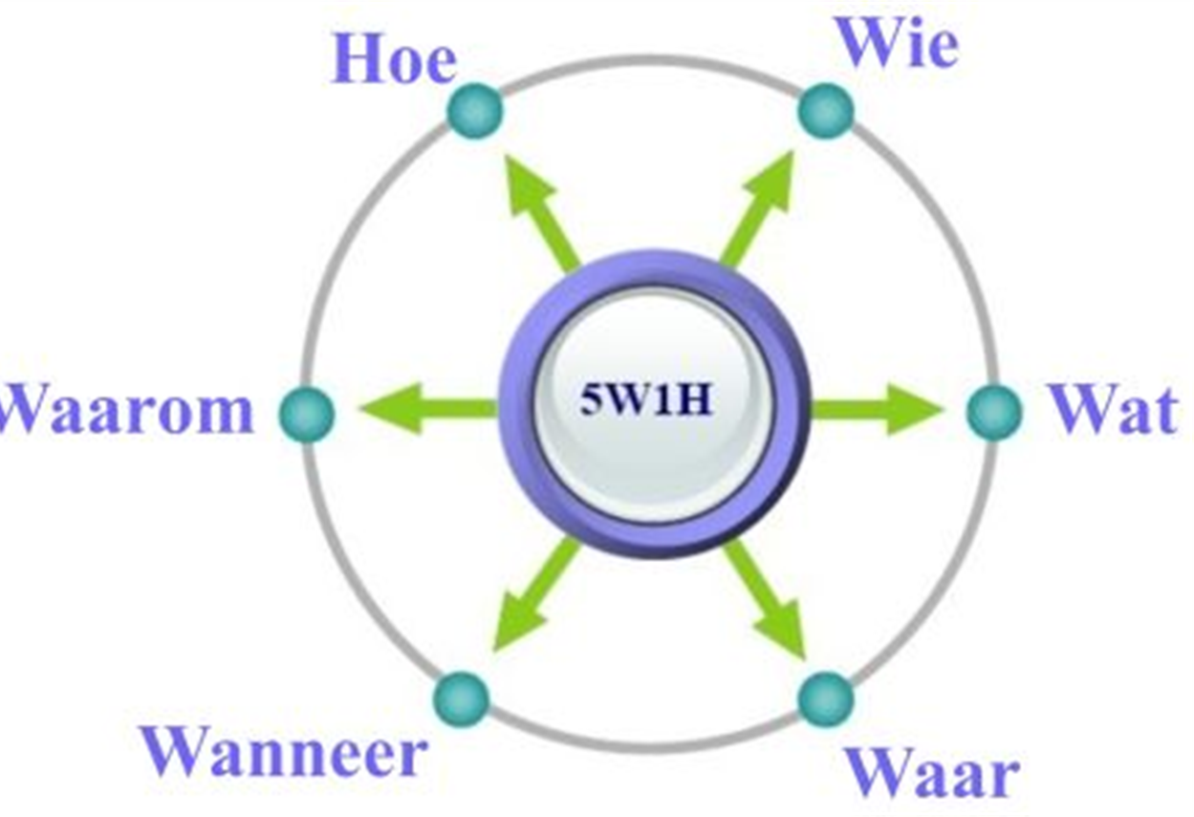
Inleiding en aanleiding
Wat komt er zowel in je inleiding te staan?
Aanleiding tot het onderzoek (korte situatie schets mag ook)
Je beschrijft de probleem- en doelstelling (a.d.h.v. 5w1h)
Onderzoeksvraag en deelvragen
(Eventueel) Begripsafbakening
Leeswijzer

Slide 7
Stappen in een onderzoek: Stap 1: Inleiding

Slide 8
Stappen in een onderzoek: Stap 1 vervolg
Stap 1 –vervolg-
Nadat je je onderzoeksvraag hebt opgesteld, formuleer je deelvragen.
Deze hebben als doel om samen de onderzoeksvraag te beantwoorden.
Jullie stellen
-2 deelvragen op die gaan over theorie
-2 deelvragen die gaan over de praktijk

Slide 9
Stappen in een onderzoek: Stap 2
Stap 2 Onderzoeksontwerp
Bepaal hoe je aan gegevens komt, zowel in de literatuur als in de praktijk.
Bijvoorbeeld:
Opzoeken van literatuur die past bij je onderzoeksvraag en die opheldering geeft.
Het afnemen van interviews en/of enquêtes.

Slide 10
Onderzoeksvraag en deelvragen
Voorbeeld van hoofd- en deelvragen:
Onderzoeksvraag: ‘Hoe zijn zorgnetwerken van kwetsbare ouderen samengesteld binnen LentisDignis en wat kan erin verbeterd worden?’.
Deelvragen:
Theorie:
Wat verstaan we onder zorgnetwerken?
Wat verstaan we onder kwetsbare ouderen?
Wat is er bekend over zorgnetwerken van kwetsbare ouderen?
Praktijk:
Wat vinden de kwetsbare ouderen binnen LentisDignis van hun zorgnetwerk?
Hoe gaan de professionals binnen LentisDignis om met het zorgnetwerk rondom de bewoners?

Slide 11
Stap 3: Dataverzameling
Na het vaststellen van het ontwerp en de onderzoeksvragen ga je het onderzoek uitvoeren. Je gaat gegevens verzamelen die je nodig hebt om een antwoord op de onderzoeksvraag (of vragen) te geven.
Kwalitatieve onderzoeksmethode → waarbij je gebruikmaakt van wetenschappelijke literatuur en andere relevante bronnen.
Notes:
Als je een onderzoek doet of later een scriptie moet schrijven, dan ontkom je niet aan het doen van literatuuronderzoek. Dit is een kwalitatieve onderzoeksmethode, waarbij je gebruikmaakt van wetenschappelijke literatuur en andere relevante bronnen.

Slide 12
Literatuuronderzoek (dataverzameling)
Is bijna altijd een vast onderdeel van je opzet.
Minimaal 3 verschillende bronnen (wetenschappelijk)
Bron verwijzen in de tekst

Slide 13
Stap 4: Data-analyse
Vervolgens analyseer je de verzamelde gegevens.
Je sorteert de meest relevante informatie en beschrijft deze in eigen woorden in je literatuuronderzoek.
In je literatuuronderzoek geef je antwoordt op de deelvragen die je in je inleiding hebt beschreven. (wel de deelvragen die je in de literatuur gaat opzoeken)
Vergeet niet om je bronnen op te schrijven. Deze ga je verwijzen in de tekst én komen terug in de literatuurlijst. (komt in les 8)

Slide 14
Betrouwbare bronnen
Informatie zoeken lijkt gemakkelijk, er is immers informatie genoeg! De juiste informatie zoeken is echter niet zo gemakkelijk als het lijkt.
Er zijn veel ‘zoekmachines’ die je kunt gebruiken. Welke ken jij allemaal?
Wie weet wat de term ‘metacrawler’ inhoudt?
Een aantal voorbeelden zijn: Ixquick, Vivisimo, Mamma en SurfWax.
Notes:
Google, Ilse, Alltheweb, Yahoo, MSN, Vindex, AltaVista. Binnen Europa wordt Google beschouwd als de beste zoekmachine in Europa.
Metacrawler is nog een stap verder in het zoeken op internet naar informatie, je kunt een metacrawler bezoeken. Dan voer je een zoekterm(en) in en worden er tegelijkertijd verschillende afzonderlijke zoekmachines doorgezocht naar hetgeen wat jij hebt ingetypt.

Slide 15
Betrouwbare bronnen
Google wetenschap of GoogleScholar
Movisie
Sociale vraagstukken
Bibliotheek
Bestaande archieven
Artikelen (let op de bron, geen social media of telegraaf bijv.)

Slide 16
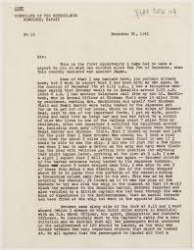
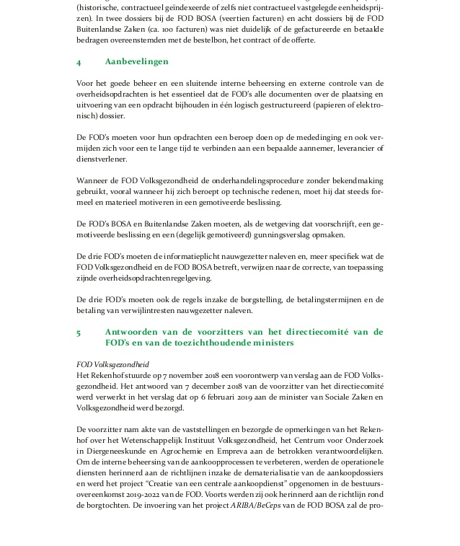
Hoe zorg je voor structuur en overzicht?
Tips:
Titel
Vet, cursief en onderstreept
Werk met alinea’s en subkopjes
Na de titel komt een inleidende zin(nen)
Laat iemand anders het nalezen

Slide 17
Beoordelingsformulier
Staat op de Wiki PIT 10 onder het kopje: ‘toetsing PIT’.

Slide 18
Afronding
Zijn er nog vragen?
Moet je nog hard aan de bak of lig je op schema?
Tips? Klik hier! (https://www.topscriptie.nl/scriptietips/)

